Slide 1

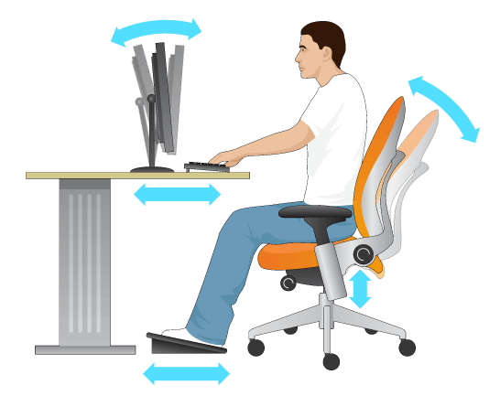
Безпека життєдіяльності при роботі з комп'ютером

Slide 2

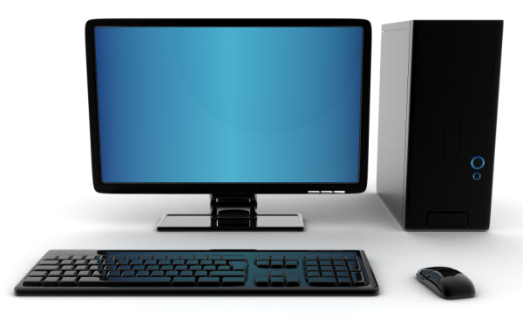
Техніка безпеки

Slide 3
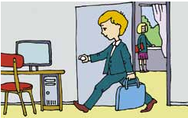
Заходьте до комп’ютерного кабінету тільки з дозволу вчителя, не поспішаючи, не торкаючись обладнання

Slide 4


Не вмикайте та не вимикайте комп’ютери та іншу апаратуру без дозволу ВИКЛАДАЧА.

Slide 5


Під час роботи будьте дуже уважні.

Slide 6

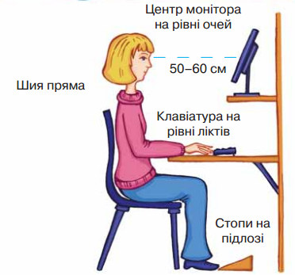
Сидіть прямо, на відстані від екрана щонайменше 40–80 см.

Slide 7
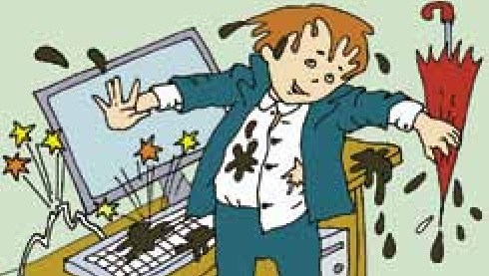
Працюйте на клавіатурі чистими сухими руками, не натискаючи на клавіші без потреби чи навмання.

Slide 8

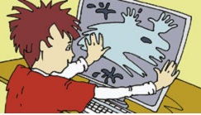
Під час роботи не торкайтеся екрана й тильної сторони монітора.

Slide 9
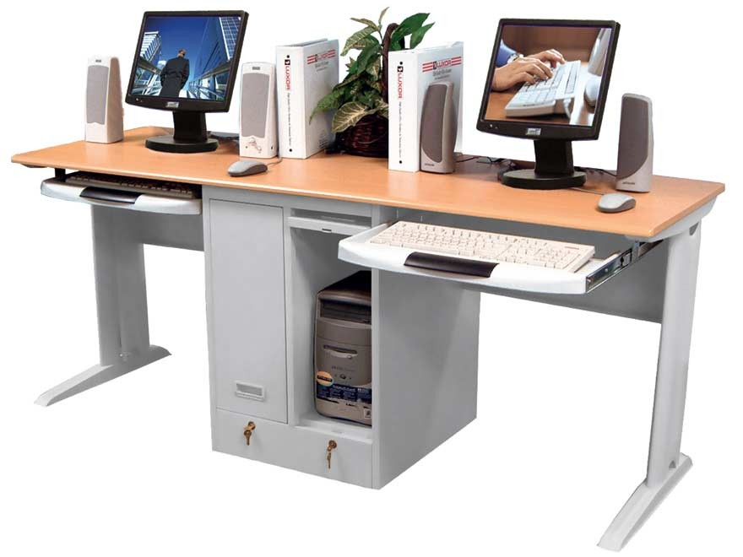
Робоче місце має бути чистим.

Slide 10

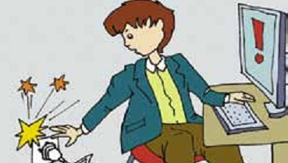
Не торкайтеся з’єднувальних проводів та проводів живлення.

Slide 11
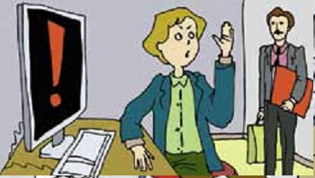
Ніколи не намагайтесь самостійно усунути несправності комп’ютера, негайно повідомте про це викладачеві.

Slide 12


Запам’ятайте! Якщо не дотримуватись правил техніки безпеки та поведінки, робота за комп’ютером може завдати шкоди вашому здоров’ю.

Slide 13
Дякую за увагу!

